Slide 1

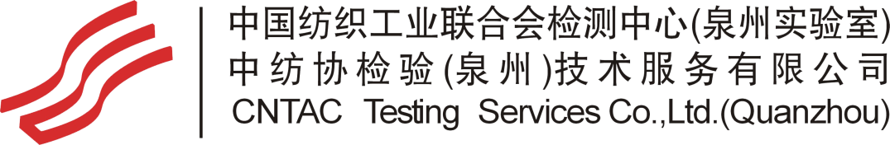





国内纺织品化学物质管控现状及趋势
中纺联检测中心：张盛源

Slide 2

目 录
国内纺织产品化学品管控现状与趋势
第一章
第二章
绿色组织或行业协会对国内化学品管控的影响
存在的问题
第三章

Slide 3
国内的纺织品化学物质管控现状
标准号 | 名称 | pH值 | 甲醛 | 偶氮 | 邻苯二甲酸酯 | 氯酚 | 富马酸二甲酯 | 亚硝胺 | 重金属 | 可溶性重金属 | 六价铬 | 杀虫剂 | 有机氯载体 | 有机锡 | 致敏和致癌染料 | 阻燃剂 | VOCs | 石棉纤维
GB 18401-2016 | 国家纺织产品基本安全技术规范 | x | x | x
GB 31701-2015 | 婴幼儿及儿童纺织产品安全技术规范 | x | x | x | x |  |  |  | x
GB/T 18885-2009 | 生态纺织品 | x | x | x | x | x |  |  | x | x |  | x | x | x | x | x | x | x
GB 25036-2010 | 布面童胶鞋 | x | x | x | x | x |  | x |  | x
GB 25038-2010 | 胶鞋健康安全技术规范 | x | x | x | x | x |  | x |  | x
GB 30585-2014 | 儿童鞋安全技术规范 |  | x | x | x |  | x | x | x |  | x
GB/T 15107-2013 | 旅游鞋 |  | x | x
GB/T 19706-2015 | 足球鞋 |  | x | x
GB/T 22756-2017 | 皮凉鞋 |  | x | x
QB/T 1002-2015 | 皮鞋 |  | x | x
QB/T 2880-2016 | 儿童皮鞋 |  | x | x | x |  | x | x | x |  | x
QB/T 2955-2017 | 休闲鞋 |  | x | x
QB/T 4329-2012 | 布鞋 |  | x | x |  |  |  |  |  | x
QB/T 4331-2012 | 儿童旅游鞋 |  | x | x |  |  |  |  |  | x
QB/T 4549-2013 | 滑板鞋 |  | x | x |  |  |  |  | x |  | x
QB/T 4552-2013 | 拖鞋 |  | x | x
国内的纺织产品还处在供应链中下游以残留量满足标准要求为目的管控。
尚未形成覆盖整个生命周期的供应链化学品的使用和排放的管控制度，甚至检测标准都不全。
儿童产品的化学品管控严于成人产品。
使用化学品类型更多，材料和构成更复杂的鞋类产品的化学品管控的关注度不够。
Notes:
1111111

Slide 4



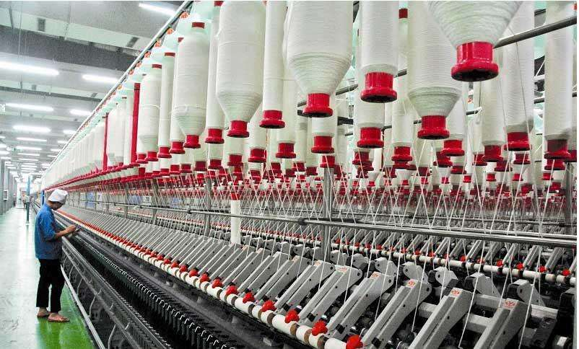


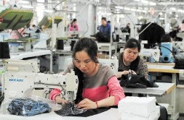


纺织品化学物质管控的风险与挑战
投资者
绿色组织
媒体
客户
法律法规
员工
社区
消费者

Slide 5
纺织工业发展规划(2016—2020年)
(四)加快绿色发展进程
2.开发推广先进绿色制造技术。推广先进无水少水加工技术和装备，在印染行业实施水效领跑者引领行动，推动水效对标达标，大幅降低单位产品取水量。支持重点用能企业建立能源管控中心，加快变频电机、节能空调、锦纶熔体直纺、再生丙纶直纺等短流程技术推广应用。推广清洁绿色生产工艺，推广废水、废气中的热能、水资源、染料、化学品、原材料的回收循环利用技术，研发推广印染、粘胶等废水深度治理、少污泥、低成本关键处理技术等，减少化学需氧量、氨氮等污染物排放。推进纺织企业燃煤锅炉除尘脱硫脱硝综合治理等技术改造，实施集中供热替代和燃煤锅炉煤改气工程。全面推进定型机废气回收治理。加强有毒有害化学品替代技术开发，建立纺织化学品风险管控机制，逐步限制壬基酚、壬基酚聚氧乙烯醚等有毒有害物质在纺织品中的使用，鼓励建立企业环境、化学品使用信息披露机制。开发推广废旧纺织品、瓶片物理法、化学法高值化技术，扩大和提高废旧纺织品在土工建筑、建材、汽车、家具装潢等领域的再利用水平。

Slide 6
纺织供应链化学品管理创新2020行动计划声明
在2020年以前联合制定符合中国产业发展需求的纺织供应链化学品管控指南、供应链限制物质清单及排放要求，推动标准化建设工作；共同设定纺织供应链化学品环境管理目标，建立公正高效的测量、评价和改进机制，推进可持续化学品在纺织供应链中的应用和管理，同时为业绩提供技术指导和平台化的支持。
关键词：
符合中国产业发展需求
化学品管控指南(Guideline)
限制物质清单(Restricted substance list)
排放要求(Discharge requirements)
标准化(Standardization)
测量、评价和改进（Measurement, Evaluation & Improvement）

Slide 7
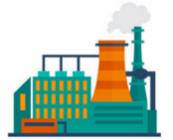
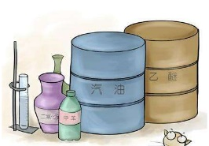
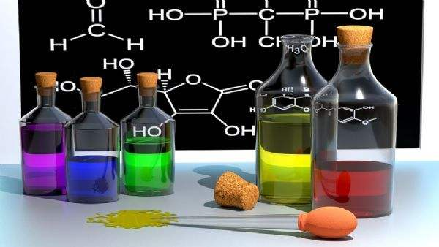
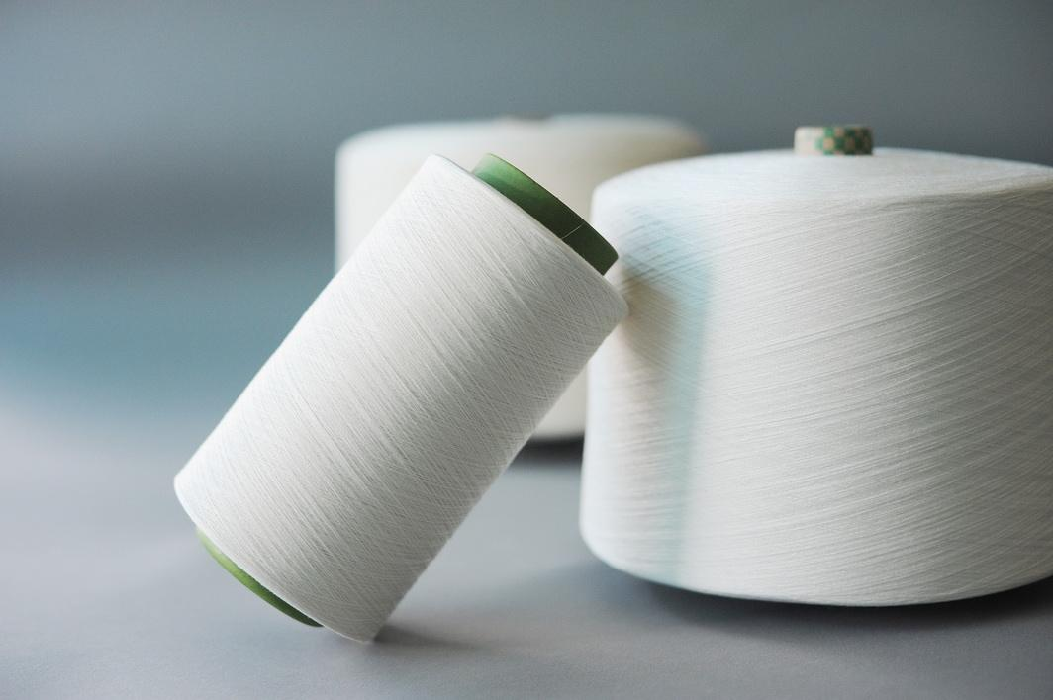
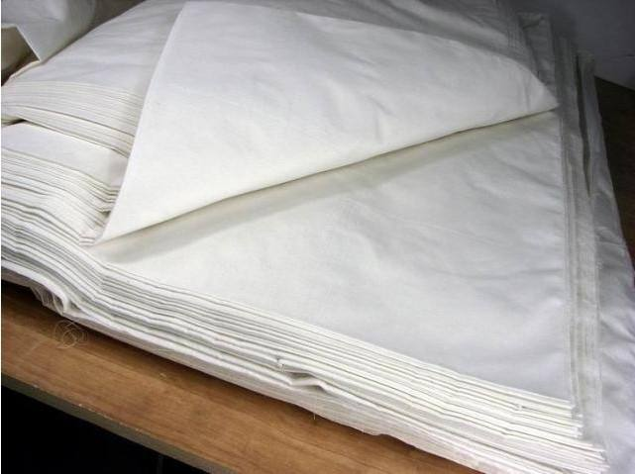
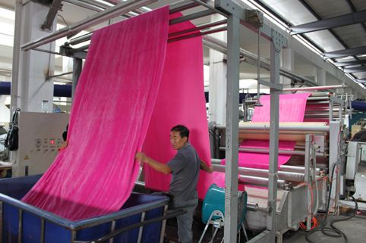
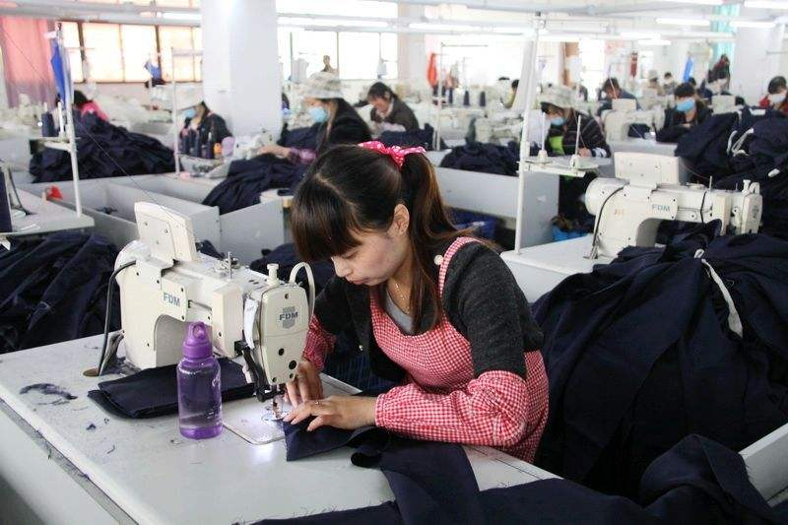
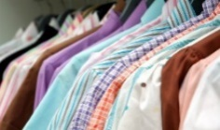
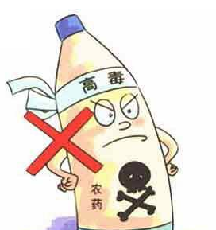
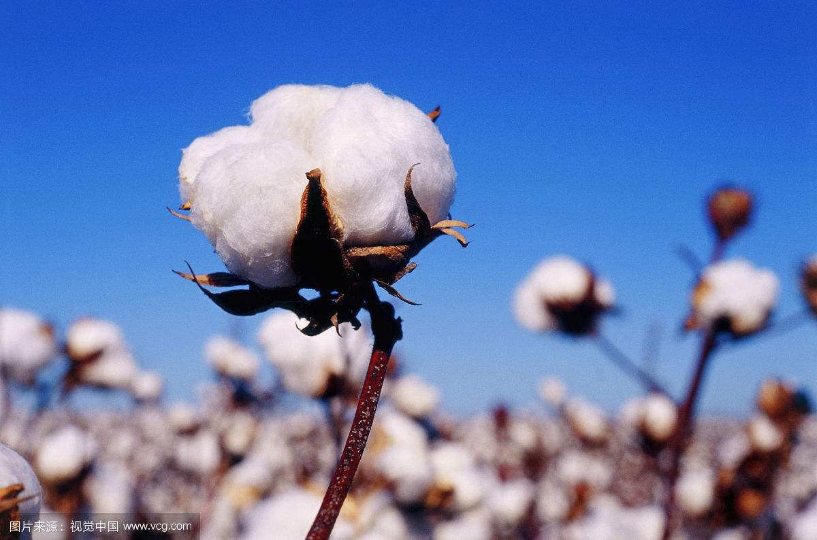
化学品在纺织工业的使用路线
染料和化学助剂
人造纤维
工业溶剂
甲醛、偶氮染料、重金属、APEO、邻苯二甲酸酯，阻燃剂等
纱线成型
制造
成品
织物成型
湿处理
染色
后整理
印刷
植物纤维
高污染、高排放阶段
杀虫剂

Slide 8



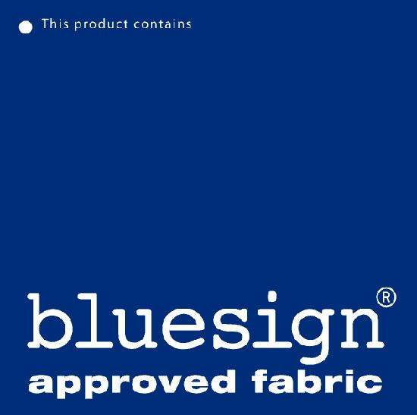








绿色组织或行业组织对国内纺织品化学物质的管控的影响
主要出口国的法律法规更多是管控成品的化学物质残留量，以不损害出口国的使用者或生态环境为目的，对纺织供应链化学品管控，还是通过绿色组织和行业协会来操作。
Restricted Substance List:
APEOs
PFCs
Heavy metals
Phthalates
Flame retardants
Azo dyes
Organotin compounds
Chlorobenzenes
Chlorinated solvents
Chlorophenols
Short chain chlorinated paraffins
Polycyclic Aromatic Hydrocarbons
Glycols
Volatile organic compounds
DMFA(voluntarily in addition to ZDHC&detox)
……

Slide 9
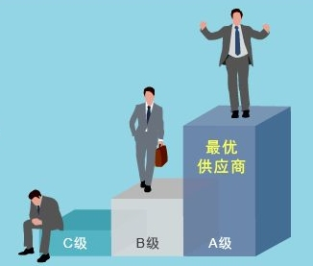

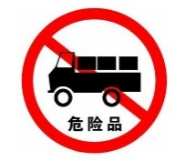
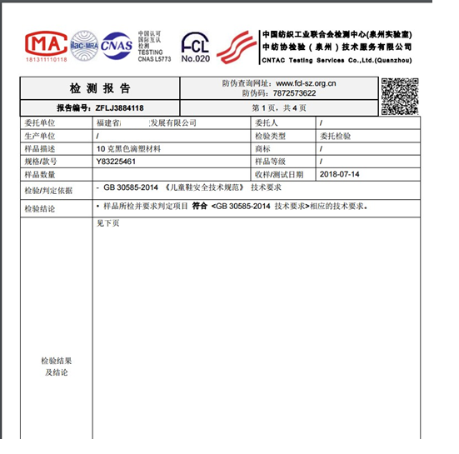
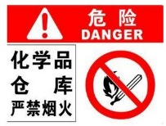
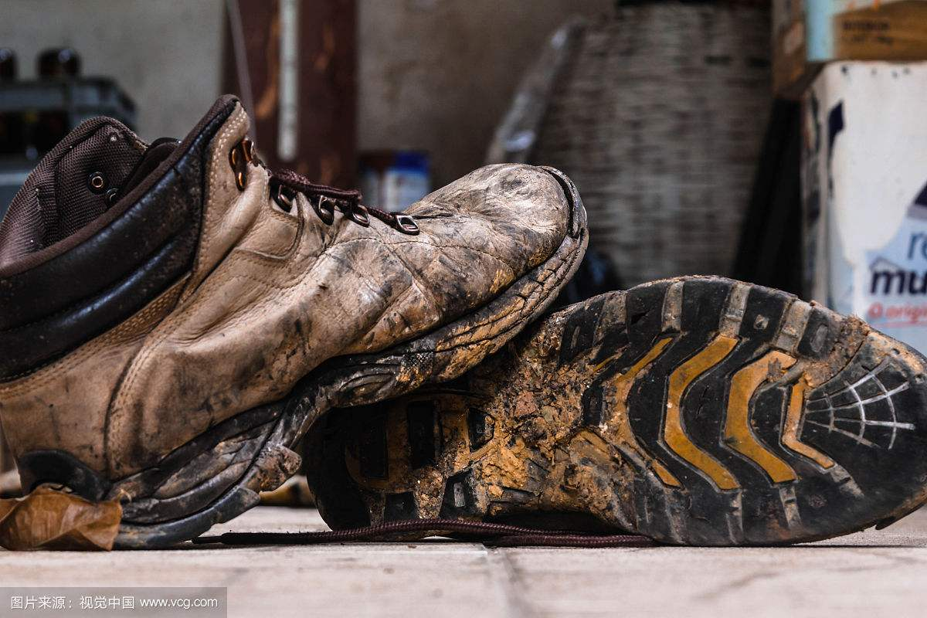
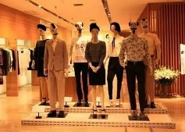
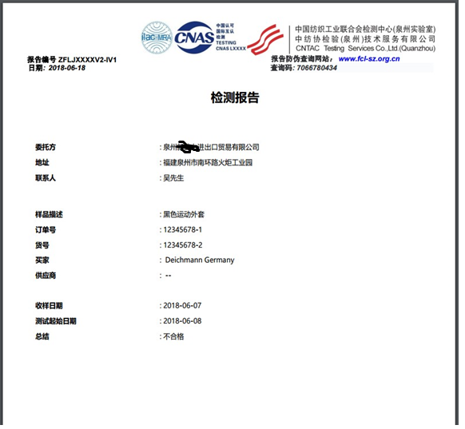


基于生命周期管控纺织品供应链化学品
供方管控
树脂、生皮、棉麻、涂料、颜料、色素、助剂、溶剂
采购管控
给供应商提供MRSL
对供应商进行第二方审核
运输管控
化学品运输资质
应急措施
原料管控
原料自测
委托测试
存储管控
MSDS
分类存放
出入库登记
安全措施
废弃管控
无害化处置
回收
销售管控
召回
下架
成品管控
成品检测
排放管控
废水
废气
废渣
废料
生产管控
化学品安全培训
PPE
隔离操作
纺织品生命周期（Life cycle）

Slide 10

化学品管理认证的工厂的优势：
认证会员采购保证只会向有认证的工厂购买原料；
工厂信誉提高，从而赢得更多买家；
符合中国政府治理空气污染和水污染的形势；
一些工艺流程可以循环使用原辅材料，节约成本。

Slide 11
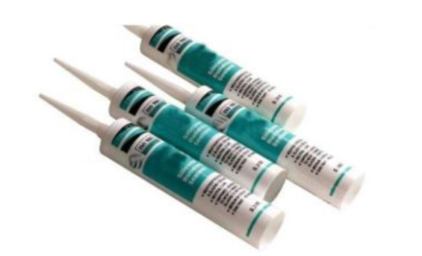
生产过程容易被忽略的化学物质来源
胶粘剂的原料及其可能引入的污染物
可能的成分：合成高分子如PVC、PE、PP、酚醛、脲醛、环氧、橡胶……天然高分子如淀粉、乳胶、糊精……
可能带来的污染物： 甲醛、氯酚。
粘料
可能的成分：乙醇、异丙醇、丙酮、丁酮、环己酮、乙酸乙酯、四氢呋喃、苯、甲苯、二甲苯、二氯甲烷、氯仿、甲酰胺、二甲基甲酰胺、二甲基乙酰胺……
可能带来的污染物：萘、VOC、DMFA。
可能的成分：碳酸钙、炭黑、滑石粉、硅藻土、塑化剂……
可能带来的污染物：多环芳烃、邻苯二甲酸酯。
溶剂
填充剂
助剂
可能的成分：引发剂（如DCP）、增粘剂、稀释剂、稳定剂（如NP、OTC、重金属）、防沉淀剂、分散剂（如NPEO）……
可能带来的污染物：苯乙酮、2P2P、OTC、铅、AP、APEO。

Slide 12
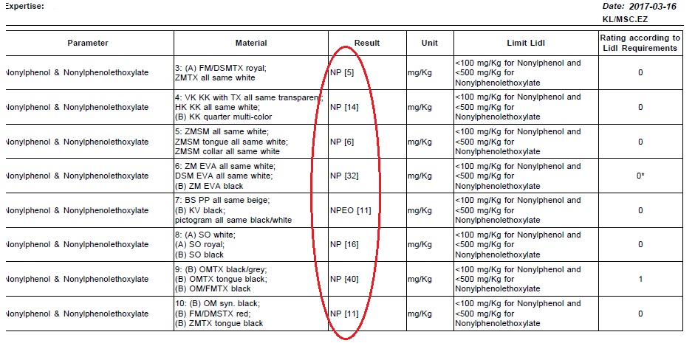
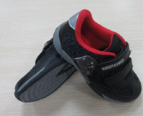
生产过程容易被忽略的化学物质来源
同一款鞋多个部位检出NP，基本可以判断胶粘剂导致的交叉污染，后经实验室分析胶水原料确证胶水含NP。

Slide 13
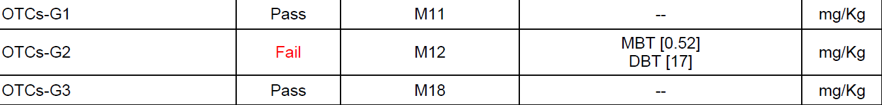
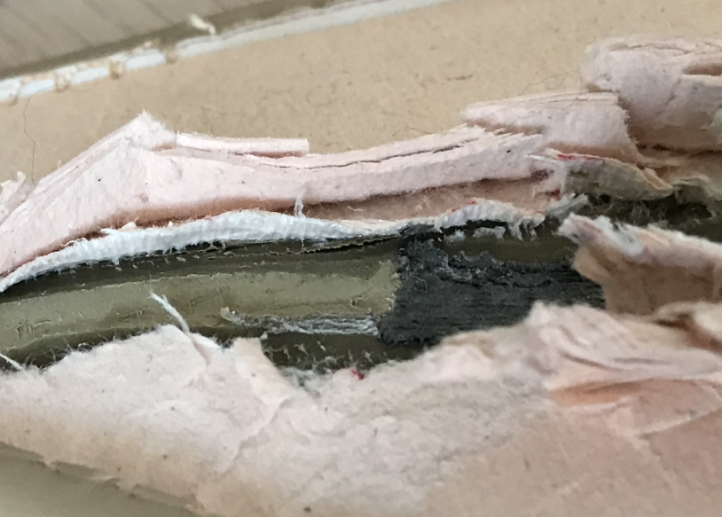
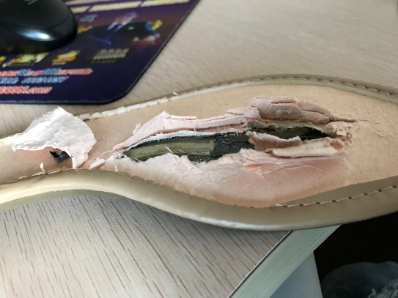
生产过程容易被忽略的化学物质来源
混测与分测的数值对不上，并且多次测试数值变动较大，表明DBT的分布不均匀，可能与胶水在不同部位刷的厚薄不均有关，后经进一步分析证实DBT来自胶水。
M11
M12

Slide 14

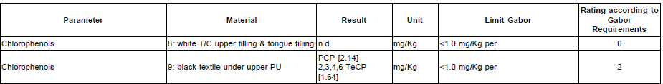
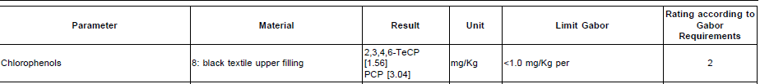
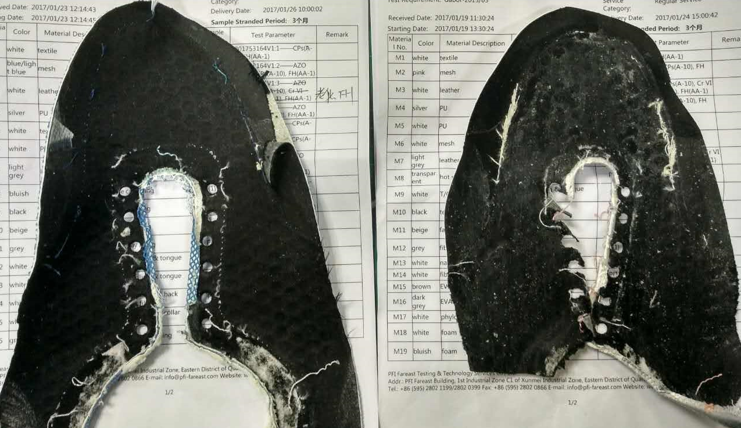
生产过程容易被忽略的化学物质来源
第一款样品
第二款样品
第三款样品
工厂送的同一批次不同款成品鞋的鞋面检均检出TeCP和PCP，并且二者的含量比例相似，考虑为同一种污染源所致，同时客户送往其他实验室的不含胶水的鞋面（如图）原料未检出，后经过实验室确证为胶水污染。
其他实验室的样品
我方实验室测试的样品

Slide 15
国内纺织工业湿处理过程有害化学物质排放情况
化合物 |  | 绿色组织要求 |  | 检出水平
 |  |  |  | 合成革厂 |  |  | 染厂 |  |  | 皮革厂
 |  | ZDHC | Detox | 废水 | 沉积物 | 成品 | 废水 | 沉积物 | 成品 | 废水 | 沉积物 | 成品
烷基酚和烷基酚聚氧乙烯醚 | AP&APEO | X | X
氯苯和氯化甲苯 | COC | X | X
氯酚 | CPs | X | X
偶氮染料 | AZO dyes | X | X
致敏和致癌染料 | ADD&CD | X
磷酸酯阻燃剂 | PFR | X | X
乙二醇醚 | Glycols | X
氯化溶剂 | CSs | X | X
有机锡 | OTC | X | X
多环芳烃 | PAHs | X
全氟化合物 | PFCs | X | X
邻苯二甲酸酯 | PAEs | X | X
重金属 | HM | X | X
短链氯化石蜡 | SCCP | X | X
挥发性有机物 | VOC | X | X
二甲基甲酰胺 | DMFA |  | X
频繁检出
偶尔检出
少量检出
无经验数据

Slide 16
问题的思考
由于供应商不能判断这种供应链有害物质排放的管控带来的是风险还是机遇，在数据收集的过程的配合度较差，导致部分数据的真实性存疑，比如通知三天后才让进厂取样，或者拒绝工人佩戴VOC吸收盒等。
可替代的技术尚未实现工业化，导致部分产业升级进度缓慢，比如湿法制革，铬鞣法制革。
企业短时间内未能获得技术升级带来的利好，导致成本直线上升，加上经济形势下滑，企业负担巨大，需政府或买家提供相应的承诺与有效的支持，而不是像一个惩罚措施一样鞭笞企业转型。
形成行业统一的标准，由于国内外各种组织制定的五花八门的RSL，导致供应链企业疲于应付。

Slide 17
THANK YOU
谢谢观看

